Slide 1


DINAS PENDIDIKAN
KABUPATEN SLEMAN
SOSIALISASI PPDB SMP
TAHUN 2020
Sleman, 28 Mei 2020

Slide 2
AGENDA
01
Ketentuan
02
Jalur
03
Tata Cara
04
Teknis

Slide 3


Dasar Hukum
01
Permendikbud Nomor 44 Tahun 2019
02
Peraturan Bupati Sleman
Nomor 7.3 Tahun 2019 &
Nomor 8.2 Tahun 2020
03
Perkadisdik Nomor 03 Tahun 2020
bit.ly/ppdb-sleman

Slide 4



Ketentuan PPDB SMP
Umum
Sistem
Daya Tampung
Lulus SD/MI/Paket A
Usia maks. 15 tahun, kecuali ABK & Afirmasi
Daring/Online
&
Luring/Offline
32 siswa
per rombel/kelas
(Lampiran II)

Slide 5
Jalur Pendaftaran
 | 01
 | Min. 50%
 | 02
 | 15%
 | 03
 | 5%
 | 04
 | 30%
ZONASI
Radius
Wilayah
ABK
PRESTASI
25% KK Sleman
5% KK Luar
AFIRMASI
KK Miskin
PINDAH TUGAS/
Anak Guru

Slide 6

Pengecualian Jalur
Sekolah Swasta
Contents
SMP Negeri yang masih memiliki kuota
Contents

Slide 7
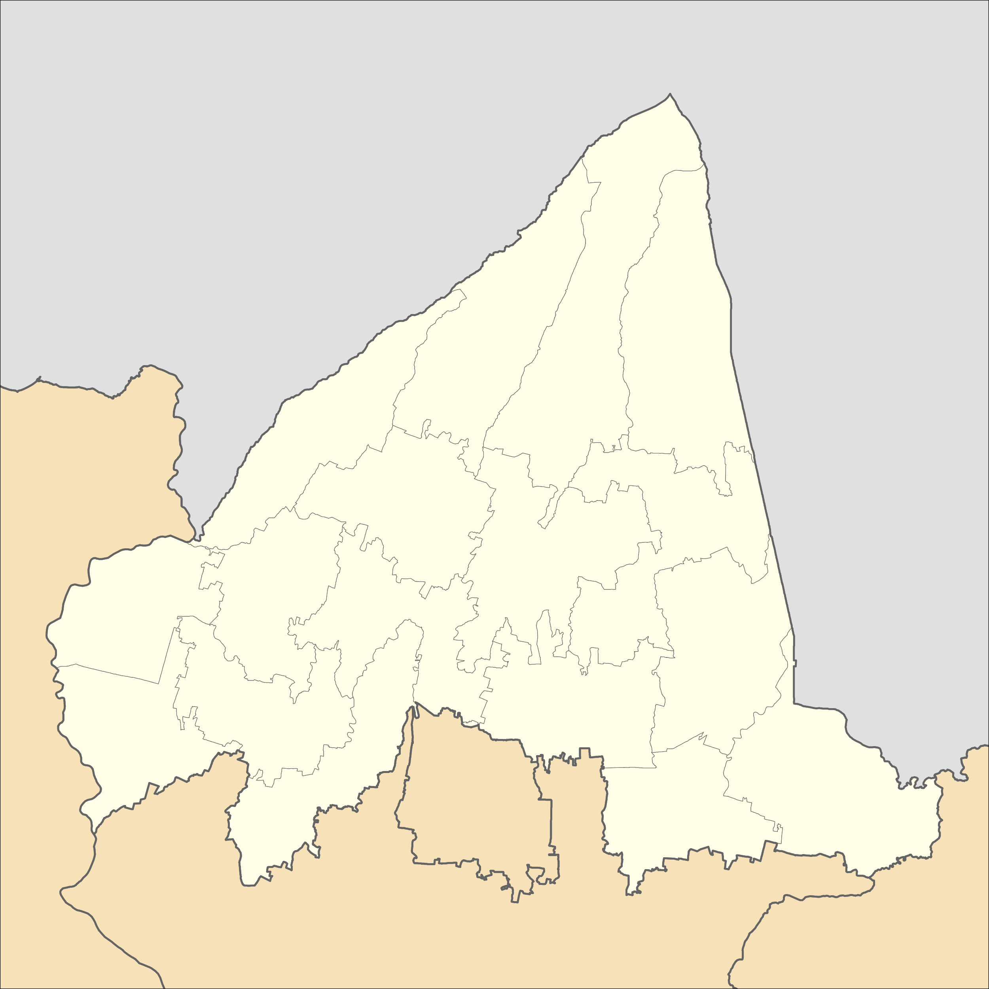
ZONASI RADIUS
Berdomisili dalam radius tertentu dari SMPN tujuan
01
Radius: jarak titik koordinat rumah ke SMPN tujuan
02
03
NIK terdafftar 1 Tahun (1 Juli 2019)
04
Pendaftaran online ke satu SMPN tanggal 19 – 25 Juni 2020
05
Seleksi :
Alamat rumah = Alamat KK
Titik koordinat lolos verifikasi
→ Wajib Diterima

Slide 8




Tata Cara Pendaftaran Zonasi Radius
https://sleman.siap-ppdb.com
19 – 25 JUNI
19 – 25 JUNI
Unggah dokumen :
KK, SKHB
Verifikasi Titik Koordinat &
Berkas secara online (25 & 26 Juni)
DAFTAR
PILIH
HASIL
UPLOAD
VERIFIKASI
19 – 25 JUNI
19 – 25 JUNI
27 JUNI
Isi formulir online
sampai lengkap
Pilih hanya 1 SMPN,
tentukan titik koordinat rumah
Hasil Seleksi & Daftar Ulang

Slide 9
ZONASI WILAYAH
Berdomisili dalam wilayah tertentu dari SMPN tujuan
01
02
Zonasi berbasis Desa
03
NIK terdafftar 1 Tahun (1 Juli 2019)
04
Pendaftaran online maks. 3 SMPN tanggal 24 – 30 Juni 2020
05
Seleksi berdasarkan:
Zona
Nilai gabungan
Urutan pilihan sekolah
Pendaftar lebih awal

Slide 10
Perhitungan Peringkat
01
Zona
1
Dalam Zona
2
Luar Zona
3
Luar Kab.
Nilai Gabungan
80% x Nilai Hasil Belajar
(Jumlah Rata2 Nilai Rapor 5
Sem. Matpel B.Indo, Mat, IPA)
20% x Rata2 Nilai
USBN SD/MI
4 Tahun Terakhir
02
Urutan Pilihan Sekolah
03
1
Pilihan I
2
Pilihan II
3
Pilihan III
Pendaftar Lebih Awal
1
25 Juni 09.10 WIB
2
25 Juni 10.00 WIB
04

Slide 11
Tata Cara Pendaftaran Zonasi Wilayah
https://sleman.siap-ppdb.com
24 – 30 JUNI
29 JUNI – 1 JULI
Unggah dokumen :
KK, SKHB
Verifikasi Berkas secara online
DAFTAR
PILIH
HASIL
UPLOAD
VERIFIKASI
24 – 30 JUNI
24 – 30 JUNI
2 JULI
Isi formulir online
sampai lengkap
Pilih maks 3 SMPN
Hasil Seleksi & Daftar Ulang

Slide 12

ABK
Bagi Anak Berkebutuhan Khusus yang memiliki hasil assessmen dari psikolog
01
02
Zonasi Berbasis Desa/Kelurahan
03
NIK terdafftar 1 Tahun (1 Juli 2019)
04
Pendaftaran luring ke satu SMPN tanggal 19 – 25 Juni 2020
05
Seleksi berdasarkan:
Zona
Nilai hasil belajar
Pendaftar lebih awal

Slide 13

Tata Cara Pendaftaran ABK
25-26 JUNI
25-26 JUNI
Pilih 1 SMPN,
Datang ke Sekolah Tujuan
Panitia Sekolah mendaftarkan online jika lolos verifikasi
DOKUMEN
DAFTAR
HASIL
SMP N
VERIFIKASI
25-26 JUNI
25-26 JUNI
27 JUNI
Siapkan dokumen persyaratan:
KK, SKHB, Hasil Assessmen
Menyerahkan dokumen kelengkapan
Hasil Seleksi & Daftar Ulang

Slide 14

AFIRMASI
01
Bagi anak dari keluarga ekonomi tidak mampu
02
Warga Miskin sesuai database Dinas Sosial/ Pemegang KK Miskin
03
NIK terdafftar di Sleman tidak dibatasi waktu
04
Pendaftaran online maks ke 3 SMPN tanggal 19 – 25 Juni 2020
05
Seleksi berdasarkan:
Usia
Nilai hasil belajar
Urutan pilihan sekolah
Pendaftar lebih awal

Slide 15
Tata Cara Pendaftaran Jalur Afirmasi KK Miskin
https://sleman.siap-ppdb.com
19 – 25 JUNI
25 – 26 JUNI
Unggah dokumen :
KK, SKHB, KK Miskin
Verifikasi Berkas secara online
DAFTAR
PILIH
HASIL
UPLOAD
VERIFIKASI
19 – 25 JUNI
19 – 25 JUNI
27 JUNI
Isi formulir online
sampai lengkap
Pilih maks 3 SMPN
Hasil Seleksi & Daftar Ulang

Slide 16

PINDAH TUGAS
01
Bagi anak yang mengikuti kepindahan tugas orang tua
02
Atau anak guru di sekolah tujuan
03
KK Sleman & Luar Sleman tidak dibatasi waktu
04
Pendaftaran online hanya ke satu SMPN tanggal 19 – 25 Juni 2020
05
Seleksi berdasarkan:
Nilai hasil belajar
Usia
Pendaftar lebih awal

Slide 17
Tata Cara Pendaftaran Jalur Pindah Tugas Orang Tua
https://sleman.siap-ppdb.com
19 – 25 JUNI
25 – 26 JUNI
Unggah dokumen :
KK, SKHB, SK Mutasi
Verifikasi Berkas secara online
DAFTAR
PILIH
HASIL
UPLOAD
VERIFIKASI
19 – 25 JUNI
19 – 25 JUNI
27 JUNI
Isi formulir online
sampai lengkap
Pilih hanya 1 SMPN
Hasil Seleksi & Daftar Ulang

Slide 18
JALUR PERBATASAN
01
Bagi anak luar zona atau luar Kabupaten Sleman
02
Di SMP Negeri yang masih ada kuota
03
KK Sleman & Luar Sleman tidak dibatasi waktu
04
Pendaftaran online maks. 3 SMPN
tanggal 24 – 30 Juni 2020 melalui Jalur Zonasi Wilayah
05
Seleksi berdasarkan:
Zona
Nilai gabungan
Urutan pilihan sekolah
Pendaftar lebih awal

Slide 19
Tata Cara Pendaftaran Jalur Perbatasan melalui Zonasi Wilayah
https://sleman.siap-ppdb.com
24 – 30 JUNI
29 JUNI – 1 JULI
Unggah dokumen :
KK, SKHB
Verifikasi Berkas secara online
DAFTAR
PILIH
HASIL
UPLOAD
VERIFIKASI
24 – 30 JUNI
24 – 30 JUNI
2 JULI
Isi formulir online
sampai lengkap
Pilih maks 3 SMPN
Hasil Seleksi & Daftar Ulang

Slide 20

JALUR PRESTASI
01
Bagi anak yang memiliki jumlah nilai gabungan & nilai prestasi minimal 245
02
Nilai prestasi tidak wajib, penam-bahan nilai tanggal 2 – 6 Juni
03
KK Sleman & Luar Sleman tidak dibatasi waktu
04
Pendaftaran online maks. 3 SMPN
tanggal 17 – 22 Juni 2020
05
Seleksi berdasarkan:
Nilai gabungan + nilai prestasi
Urutan pilihan sekolah
Usia
Pendaftar lebih awal

Slide 21
Tata Cara Pendaftaran Jalur Prestasi
https://sleman.siap-ppdb.com
17 – 22 JUNI
22 & 23 JUNI
Unggah dokumen :
KK, SKHB
Verifikasi Berkas secara online
DAFTAR
PILIH
HASIL
UPLOAD
VERIFIKASI
17 – 22 JUNI
17 – 22 JUNI
24 JUNI
Isi formulir online
sampai lengkap
Pilih maks 3 SMPN
Hasil Seleksi & Daftar Ulang

Slide 22

JALUR SMP SWASTA
Ketentuan Pendaftaran & Seleksi berdasarkan Keputusan Kepala Sekolah
01
02
Disdik memfasilitasi pendaftaran online bagi SMP yang membutuhkan
03
KK Sleman & Luar Sleman tidak dibatasi waktu
04
Hasil seleksi & Daftar ulang dilaporkan secara online melalui laman: ppdb.slemankab.go.id
Hasil daftar ulang akan ditransfer ke Dapodik

Slide 23
Pilihan Pendaftaran: Luring
29 Jun - 4 Jul
29 Jun – 4 Jul
2)
Pilih 1 SMP Swasta,
Datang ke Sekolah Tujuan
Panitia Sekolah mendaftarkan online dan menyetujui “Verifikasi Data” jika lolos seleksi
4)
DOKUMEN
DAFTAR
HASIL
SMP S
VERIFIKASI
29 Jun – 4 Jul
29 Jun – 4 Jul
6 – 10 Juli
Menyiapkan dokumen persyaratan sesuai ketentuan SMP
Menyerahkan dokumen kelengkapan
Hasil Seleksi & Daftar Ulang dilaporkan online
ppdb.slemankab.go.id
1)
3)
5)

Slide 24

Pilihan Pendaftaran: Online
https://ppdb.slemankab.go.id
29 Jun - 4 Jul
29 Jun – 4 Jul
username: NISN@ppdb.go.id
password: tanggal lahir (ddmmyyyy) → ubah password
Verifikasi Data jika Lolos Seleksi: Pemadanan Database
Dapodik vs Dukcapil
VALIDASI
DAFTAR
HASIL
LOGIN
VERIFIKASI
2 – 6 Juni
29 Jun – 4 Jul
6 – 10 Juli
Validasi oleh Operator
SD/MI asal:
NIK & nilai rapor
Pilih 1 SMP Swasta, tanpa unggah dokumen
Hasil Seleksi & Daftar Ulang dilaporkan Online

Slide 25
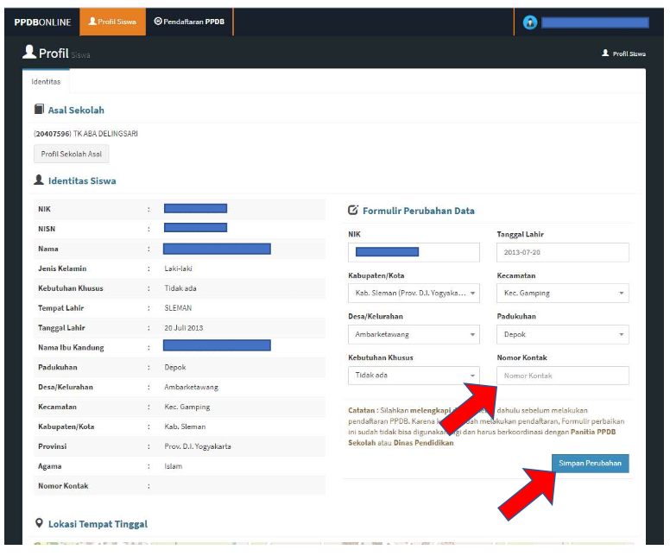
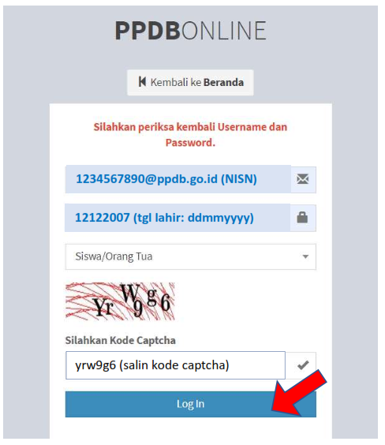
Tata Cara Pendaftaran Online (29 Juni – 4 Juli)
https://ppdb.slemankab.go.id
1. Login dg Username & Password
2. Cek Data Indentitas & Isi Nomor Kontak

Slide 26
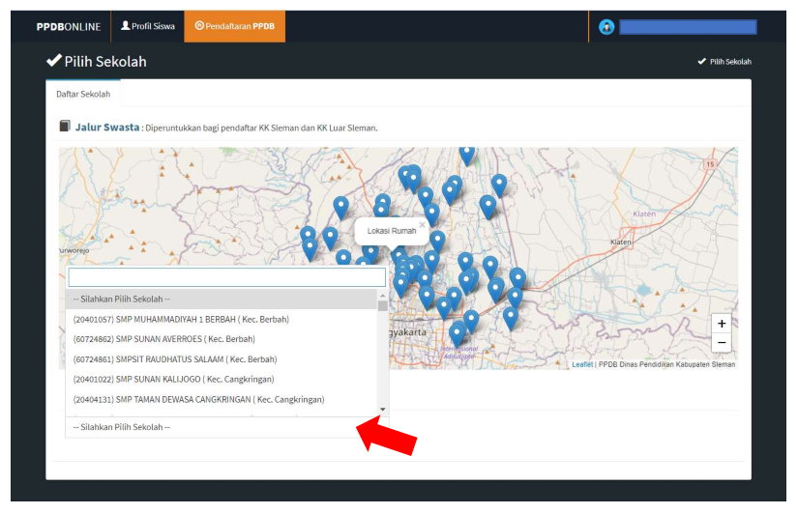
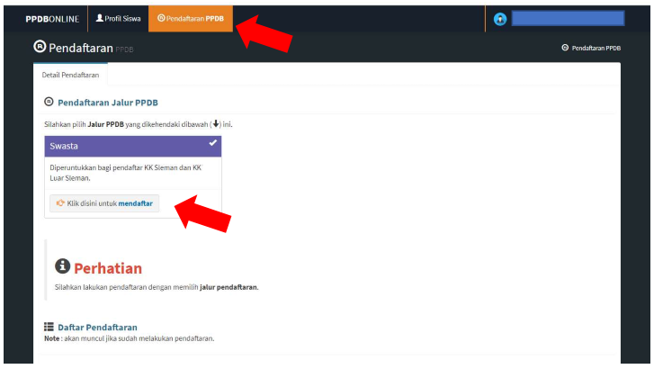
Tata Cara Pendaftaran Online (29 Juni – 4 Juli)
https://ppdb.slemankab.go.id
3. Klik Pendaftaran & Klik Swasta
4. Pilih/Ketik Sekolah Tujuan

Slide 27
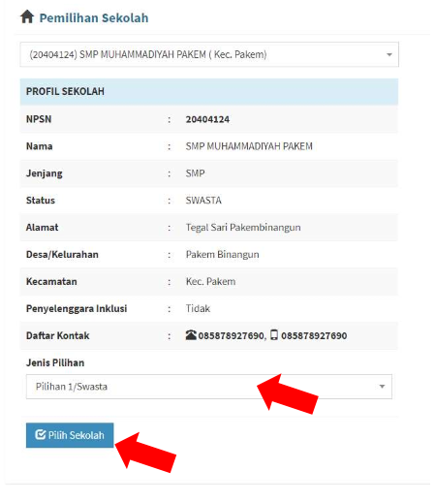
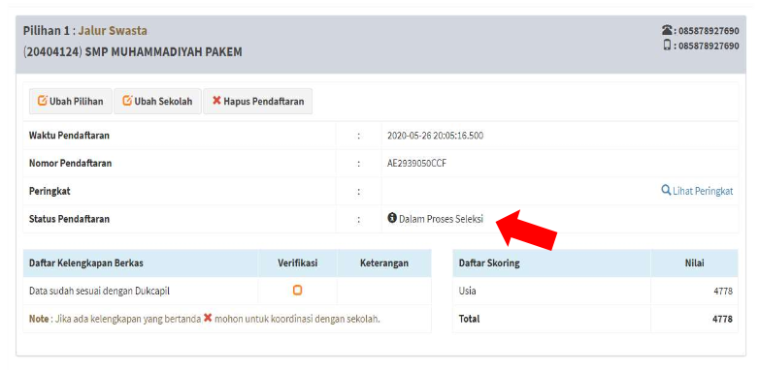
Tata Cara Pendaftaran Online (29 Juni – 4 Juli)
https://ppdb.slemankab.go.id
5. Klik Pilihan 1 & Klik Pilih Sekolah
6. Menunggu Proses Seleksi dari Operator PPDB SMP

Slide 28
Hari Pertama Masuk Sekolah
Senin, 13 Juli 2020
3 hari kegiatan Pengenalan Lingkungan Sekolah

Slide 29
Tanya - Jawab

Slide 30
CATATAN

Slide 31
the end
Terima Kasih

